Slide 1
Dr. Esra KIDIMAN
10. Hafta Javascript ve Canva etiketi

Slide 2
HTML Etiketi
<canvas id=“can1”>
</canvas>
Canvas elemanının içini Javascript kodları ile dolduracağız.
Canvas etiketi, grafikleri, çizelgeleri, görüntüleri ve animasyonları dinamik bir şekilde oluşturmanıza olanak tanıyan API'ler sunar. 2D çizim yapılır.
Temel olarak Canvas bir bitmap oluşturma motorudur, çizimler son halleriyle oluşturulur ve yeniden boyutlandırılamazlar. Buna ek olarak, Canvas öğesinde çizilen nesneler web sayfasına ait DOM parçası değildir.

Slide 3
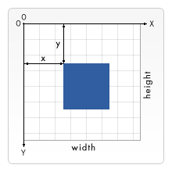
Canvas örneği
<canvas id=" can1" width="200" height="100"
style="border:1px solid #000000;"> </canvas>

Slide 4
JavaScript ile Çizim
var c = document.getElementById(”can1"); // can1 canvas nesnesinin özelliklerini taşıyan c adında bir nesne hazırlar
var ctx = c.getContext("2d"); // c nesnesinin 2d özelliklerini yönetmek için ctx nesnesi oluşturur.
ctx.fillStyle = "#FF0000"; // doldurma rengi belirler
ctx.fillRect(0,0,150,75);
// Köşeleri 0,0 noktasından 150 genişlik,75 yükseklik ddeğerine sahip bir dikdörtgen çizer

Slide 5
Dikdörtgen
fillRect(x, y, width, height) içi dolu bir dikdörtgen
strokeRect(x, y, width, height) dikdörtgen kenarlık
clearRect(x, y, width, height) dikdörtgen alanı siler

Slide 6
Sizce sonuç nedir?
function draw()
{
const canvas = document.getElementById("canvas");
if (canvas.getContext)
{
const ctx = canvas.getContext("2d");
ctx.fillRect(25, 25, 100, 100);
ctx.clearRect(45, 45, 60, 60);
ctx.strokeRect(50, 50, 50, 50);
}
}

Slide 7
arc
arc(x, y, radius, startAngle, endAngle, counterclockwise)
arcTo(x1, y1, x2, y2, radius)
arc fonksiyonundaki açılar derece olarak değil radyan cinsinden ölçülür. Dereceleri radyana dönüştürmek için aşağıdaki JavaScript ifadesini kullanabilirsiniz: radians = (Math.PI/180)*degrees.

Slide 8
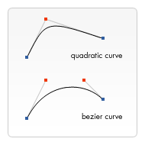
Bezier and quadratic curves
quadraticCurveTo(cp1x, cp1y, x, y)
bezierCurveTo(cp1x, cp1y, cp2x, cp2y, x, y)

Slide 9
quadratic curves
function draw() {
const canvas = document.getElementById("canvas");
if (canvas.getContext) {
const ctx = canvas.getContext("2d");
// Quadratic curves example
ctx.beginPath();
ctx.moveTo(75, 25);
ctx.quadraticCurveTo(25, 25, 25, 62.5);
ctx.quadraticCurveTo(25, 100, 50, 100);
ctx.quadraticCurveTo(50, 120, 30, 125);
ctx.quadraticCurveTo(60, 120, 65, 100);
ctx.quadraticCurveTo(125, 100, 125, 62.5);
ctx.quadraticCurveTo(125, 25, 75, 25);
ctx.stroke();
}
}

Slide 10
Renkler
fillStyle = color
Dolgu rengi
strokeStyle = color
Dış çevre rengi
ctx.fillStyle = "orange";
ctx.fillStyle = "#FFA500";
ctx.fillStyle = "rgb(255, 165, 0)";
ctx.fillStyle = "rgba(255, 165, 0, 1)";

Slide 11
Örnek
const ctx = document.getElementById("canvas").getContext("2d");
ctx.beginPath();
ctx.strokeStyle = "rgb(0,190,190)";
ctx.arc(25, 25, 10, 0, 2 * Math.PI, true);
ctx.stroke();

Slide 12
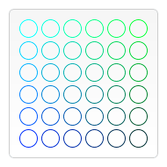
Örnek – Döngü ile yapın…

Slide 13
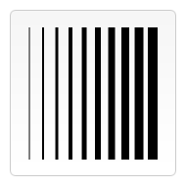
lineWidth
const ctx = document.getElementById("canvas").getContext("2d");
for (let i = 0; i < 10; i++) {
ctx.lineWidth = 1 + i;
ctx.beginPath();
ctx.moveTo(5 + i * 14, 5);
ctx.lineTo(5 + i * 14, 140);
ctx.stroke();
}

Slide 14
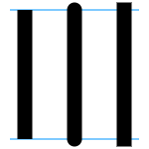
lineCap
Çizgi nasıl sonlanır belirtir. 3 değer alır
Butt
Boyu kadar dikdörtgen son
Round
Yuvarlak ve taşmalı olur
Square
Kalınlık kadar bitiş noktasından taşma olur
ctx.lineCap : round;

Slide 15
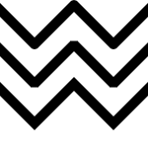
linejoin
“round”
"bevel”
"miter”
ctx.lineJoin = “miter”;

Slide 16
Text- ikisi arasında nasıl bir fark olabilir?
const ctx = document.getElementById("canvas").getContext("2d");
ctx.font = "48px serif";
ctx.fillText("Hello world", 10, 50);
const ctx = document.getElementById("canvas").getContext("2d");
ctx.font = "48px serif";
ctx.strokeText("Hello world", 10, 50);

Slide 17
Görevler
1) Sayfanızda opacity, visible ve animation özelllikleri ile açılır bir duyuru penceresi ekleyin.(Pencere 5 sn sonra otomatik kapanasın)
2) geçen hafta verilen örnek ile iyi bir 10 soruluk test yapın
3) döngü ile 10x10 adet kareyi farklı renlerde canvas ile çiziniz.

Slide 18
Kaynaklar
https://developer.mozilla.org/en-US/docs/Web/API/Canvas_API/Tutorial/Applying_styles_and_colors

